Slide 1
大作业项目要求
Notes:
1

Slide 2
大作业内容
要求：
1.对于给定数据集说明如下：
1.1 只有 key,value 无其它字段
1.2 数量级在5万-50万之间
1.3 对于主键和非主键都存在过滤条件
2.根据过滤条件，输出join后的结果
3.可以自行采取优化方案

Slide 3
表结构
Id(int, Increment) | Email(string)
1 | xiaoming@ecnu.cn
2 | hong@ecnu.cn
3 | xiaoming@ecnu.cn
4 | wang@ecnu.cn
… | …
100 | li@sjtu.cn
101 | wang@sjtu.cn
… | …

Slide 4
说明
过滤条件:
主键和非主键都存在过滤条件
给定一个较大的id范围区间（涵盖多个不同的学校邮箱）
查询Email相同学校邮箱下的同一个人
输出格式：
所有的Pair，他们具有相同的Email
<id1,id2> + Email
数据量：
5W-50W之间
注意：
导入之后会自动出发leveldb的compaction，所以存在memtable和sst都有需要查询结果的情况

Slide 5
给分点
完成join功能 +10分
主键过滤优化 +8分
非主键过滤优化 +6分
其他 +6分
测试时间在班级排名
No.1 +5分
No.2-6 +3分
其余不加分

Slide 6
Self-join
Id(int, Increment) | Email(string)
1 | xiaoming@ecnu.cn
2 | hong@ecnu.cn
3 | xiaoming@ecnu.cn
4 | wang@ecnu.cn
… | …
100 | li@sjtu.cn
101 | wang@sjtu.cn
… | …
Id(int, Increment) | Email(string)
1 | xiaoming@ecnu.cn
2 | hong@ecnu.cn
3 | xiaoming@ecnu.cn
4 | wang@ecnu.cn
… | …
100 | li@sjtu.cn
101 | wang@sjtu.cn
… | …
输出格式：
所有的Pair，他们具有相同的Email
<id1,id2> + Email

Slide 7
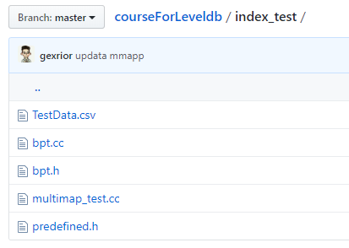
Github内容
从TestData.csv将所有数据传入sst中，注意第二次跑的时候将put行注释掉，直到.log为空
2. bpt.h/bpt.cc是B+tree的实现，predefined.h描述了tree的结构（order/kv type/key compare func）;

Slide 8
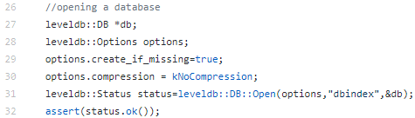
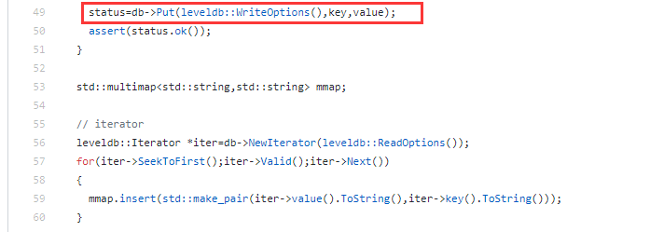
代码

Slide 9
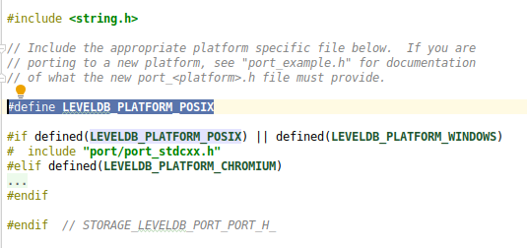
代码
冒port错误的同学，缺少一个define

Slide 10
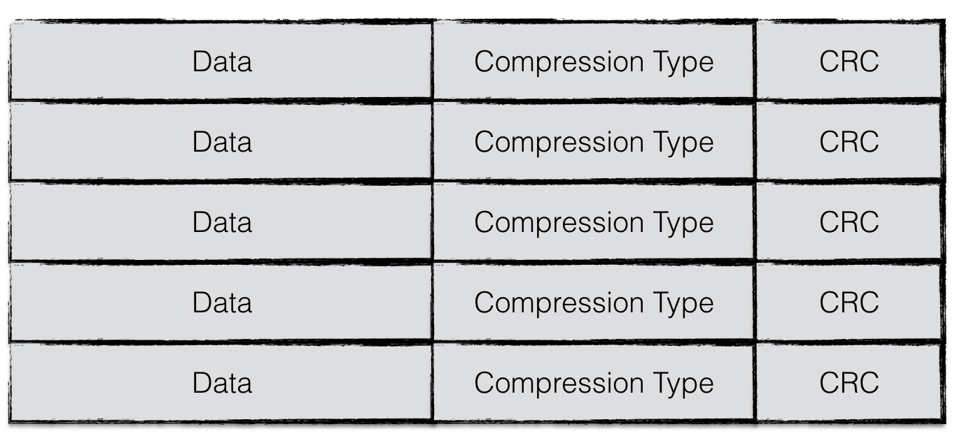
Sstable-物理结构

Slide 11
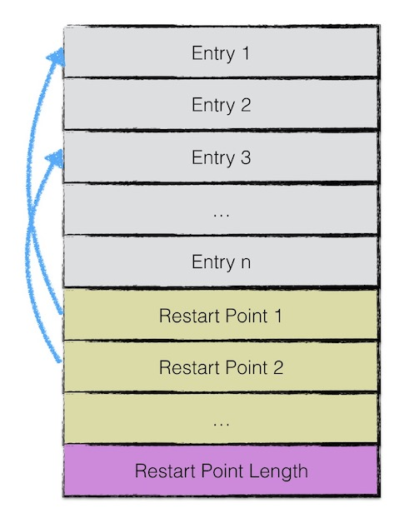
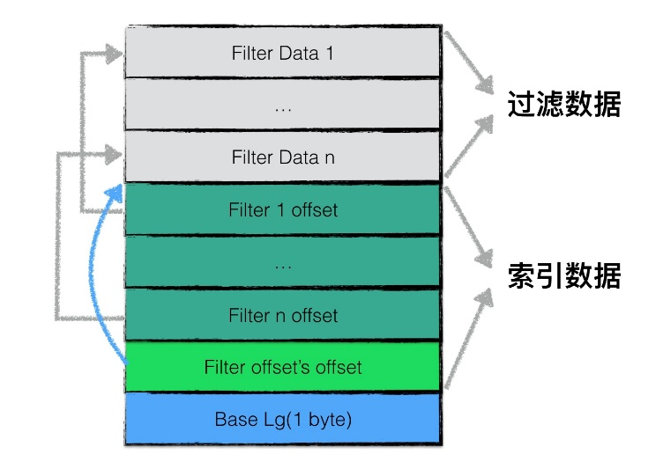
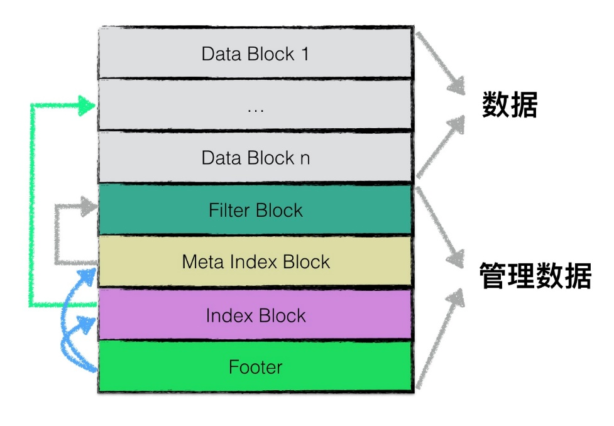
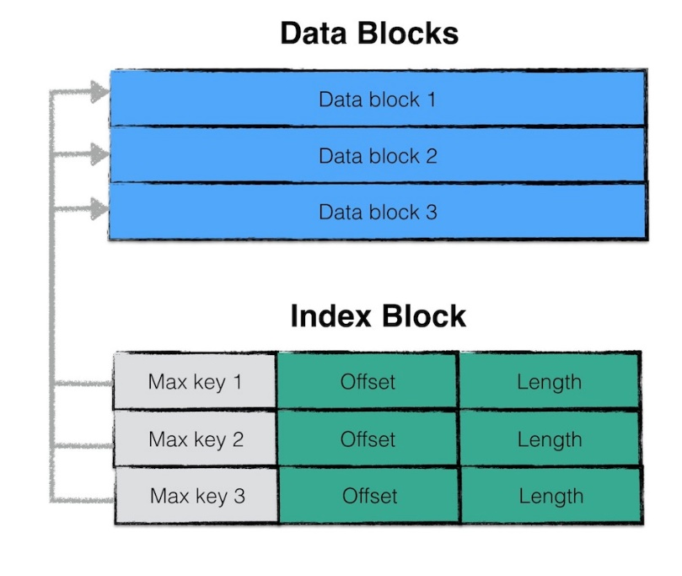
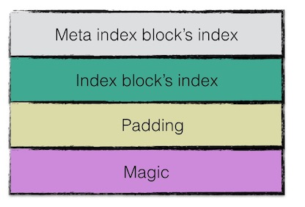
逻辑
meta index block结构
meta index block用来存储filter block在整个sstable中的索引信息。
Notes:
索引和BloomFilter等元数据可随文件一起创建和销毁，即直接存在文件里，不用加载时动态计算，不用维护更新，https://leveldb-handbook.readthedocs.io/zh/latest/sstable.html
11

Slide 12
流程
Smallest1 … largest1
Smallest2 … largest2
1.读入all_ssts
2.过滤掉不在id_range范围内的ssts
3.通过给定的email条件，使用filter接口，再次过滤掉不相关的ssts
4.得到最后的n个sst，插入multimap（db_iter->seek(s1)…l1/db_iter->seek(s2)…l2）
…
Smallest_n … largest_n

Slide 13
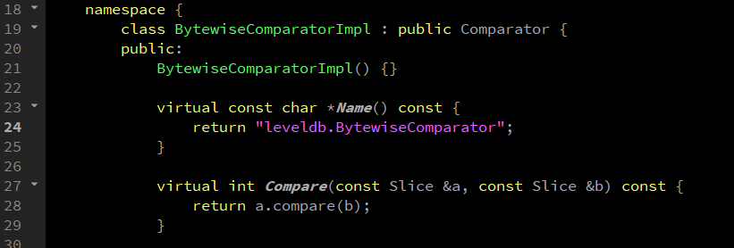
重写新comparator-普通顺序
１．写comparator
comparator.h参考BytewiseComparatorImpl，仿写，实现可以直接比较大小的mycomparator
修改option.cc内容,option.h实现，参考“options.create_if_missing = true;”(开启)
options.comparator = mycomparator;

Slide 14
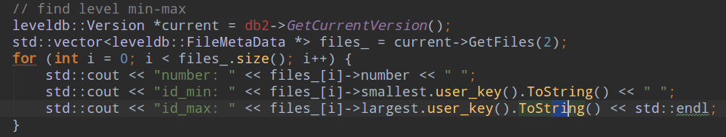
sst极值
2. 主键过滤优化
求sstable的最大最小值，来减少sst
判断给定的id＿range想法是否在每个sst的min-max区间，找到剩下的sst
返回满足条件的sst集合id＿ssts

Slide 15
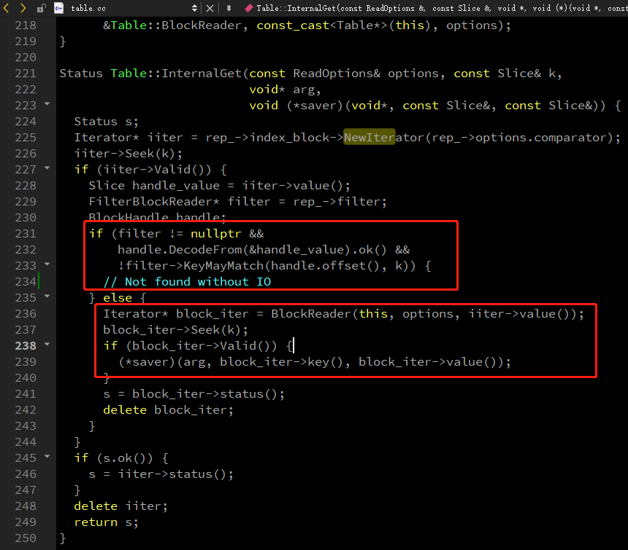
filter

Slide 16
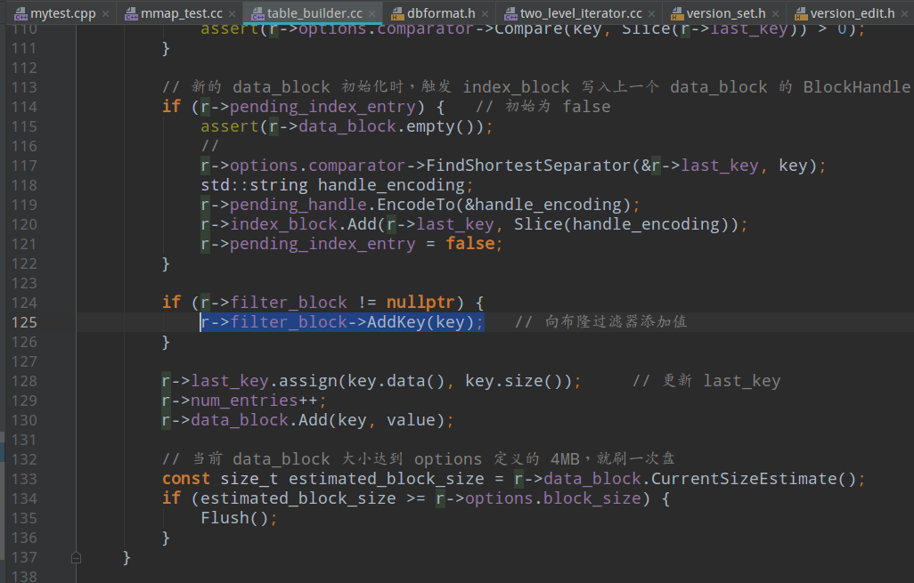
filter
3.非主键过滤优化
通过filter判断sst里是否存在该mail来减少ssts
给定的mail判断是否在id＿ssts
返回满足条件的sst集合id＿ssts修改r->filter_block->AddKey(mail);

Slide 17
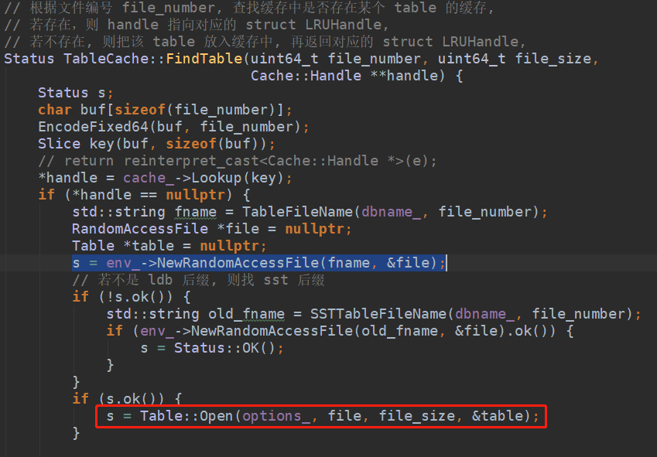
读sst
４．获取sst的内容
通过tablecache文件，调用蓝色划线区域，env->NewRandomAccessFile(fname,&file);
Table::Open...获取一个sst

Slide 18
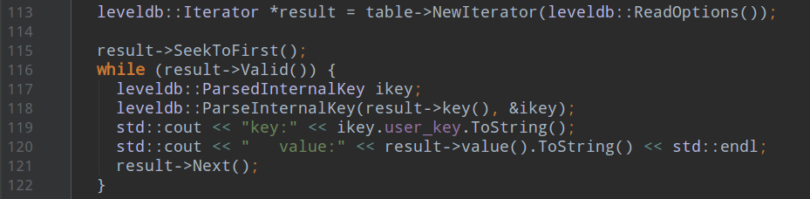
读sst
使用Iterator的SeekToFirst()，实现sst的读取，
这也就意味着可以将sst通过ikey.user_key/result->value（ｋｖ）传进后面的multimap

Slide 19
输出
5.对于给定的mail,输出对应的<key1,key2> ＋ mail键值对

Slide 20
QA
https://github.com/gexrior/LeveldbFinalDemo

